Slide 1
CEPC电磁量能器
机械设计方案讨论
纪 全 舒 畅
中国科学院高能所物理研究所
2023.1.4

Slide 2
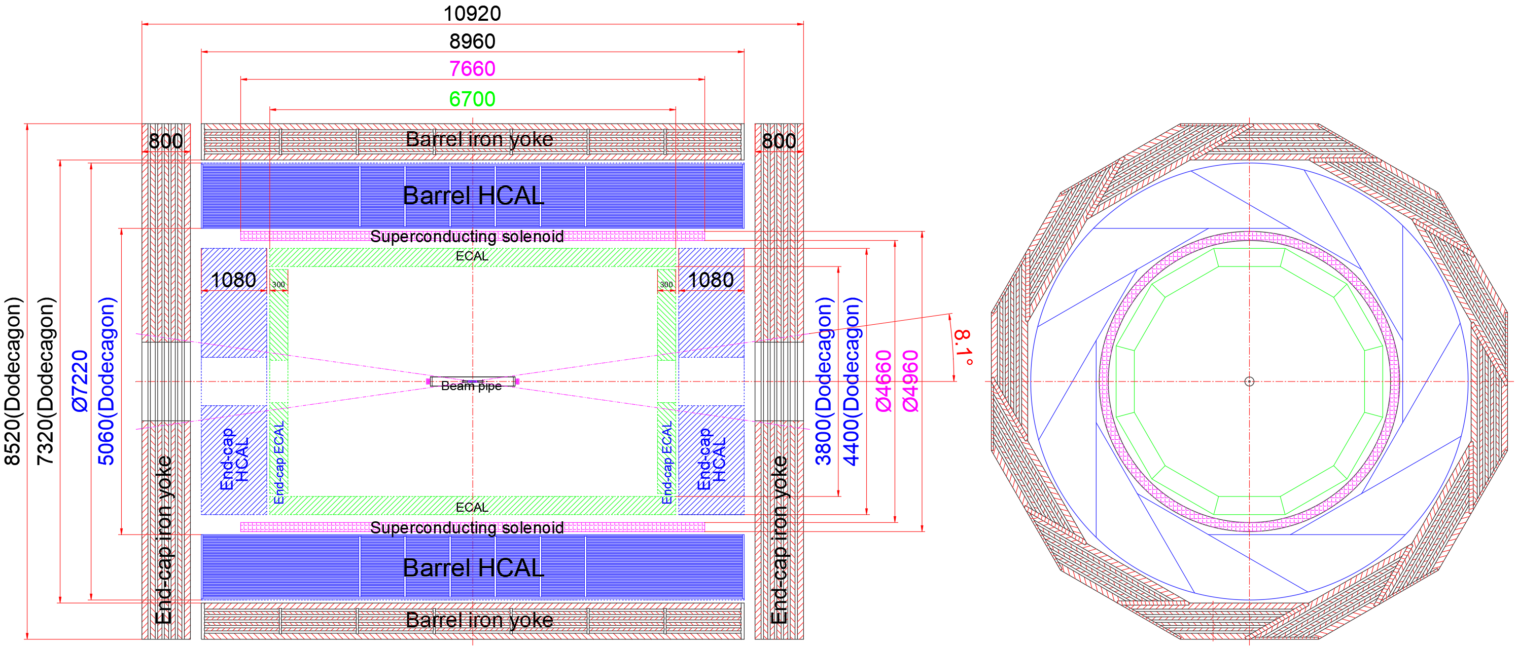
ECAL在总图中的位置和尺寸 --- 扬州会议
2021年4月16日
ECAL形状和基本尺寸：
形 状：十二边形
外对边尺寸：4400 mm
内对边尺寸：3800 mm
ECAL

Slide 3
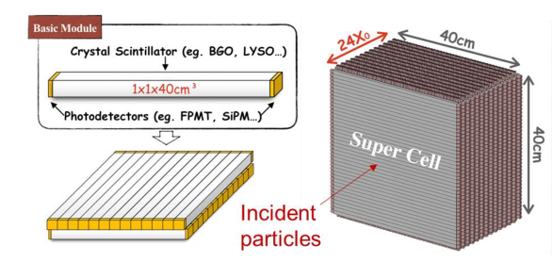
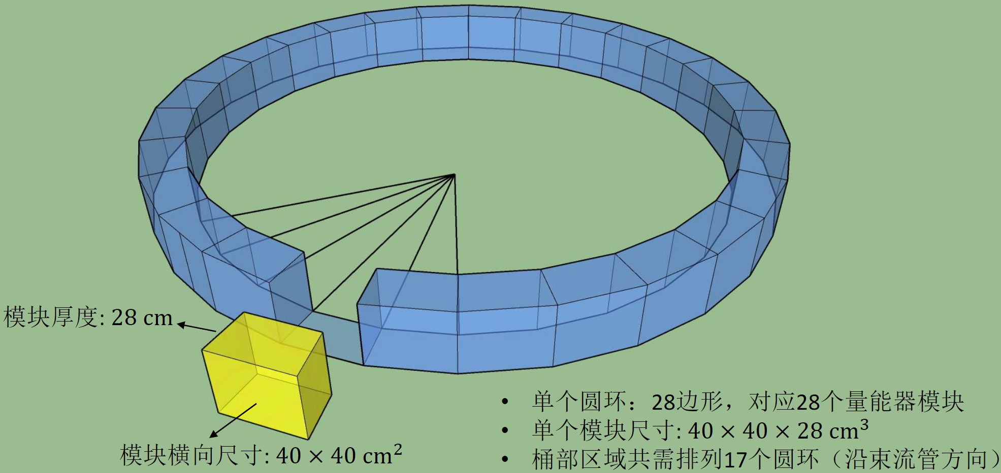
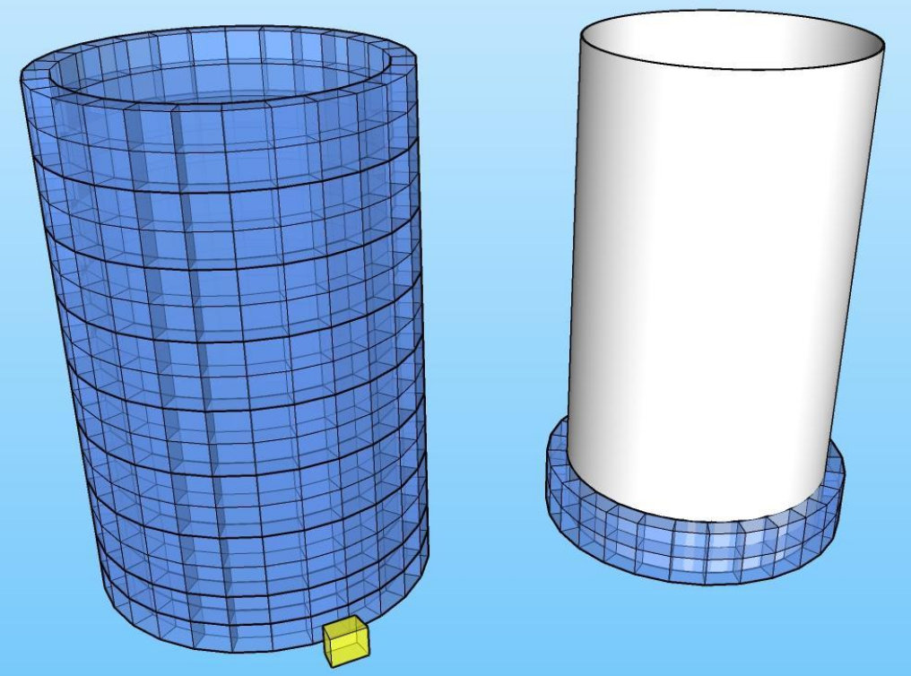
ECAL的探测器设计排布及要求 --- 刘勇
2022年12月12日
探测器模块的组成：
横竖排布的晶体条
单圈排布示意
整体排布示意

Slide 4
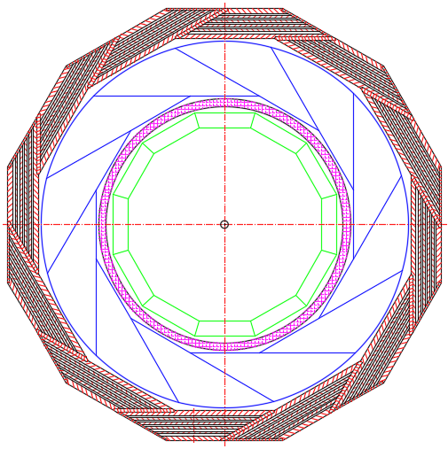
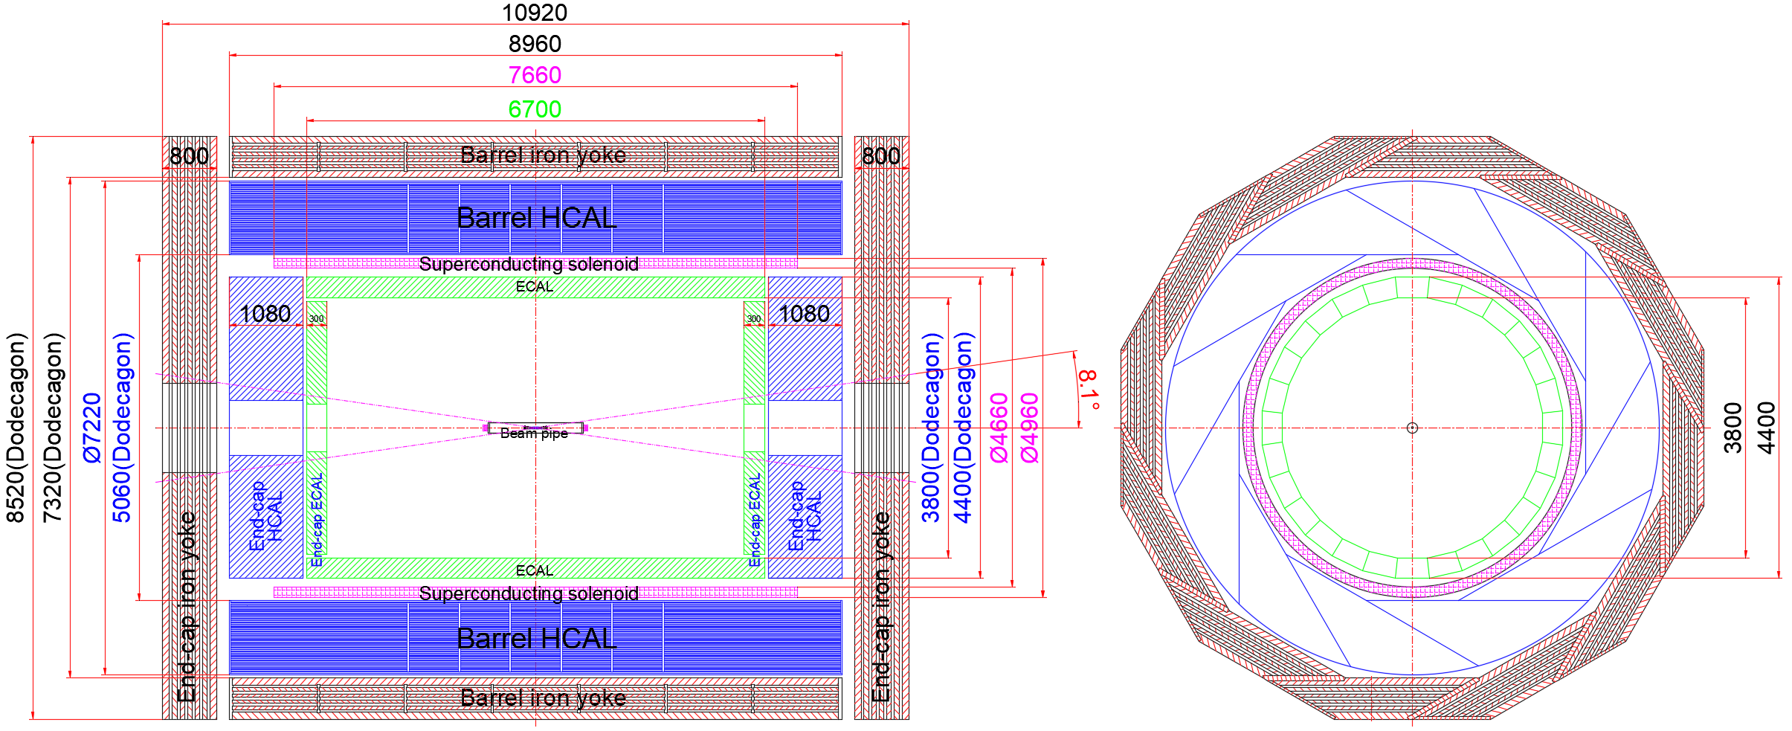
ECAL的机械方案(概念)设计
总图的修改
ECAL
绿色
修改: 电磁量能器由十二边形变成了二十八变形

Slide 5
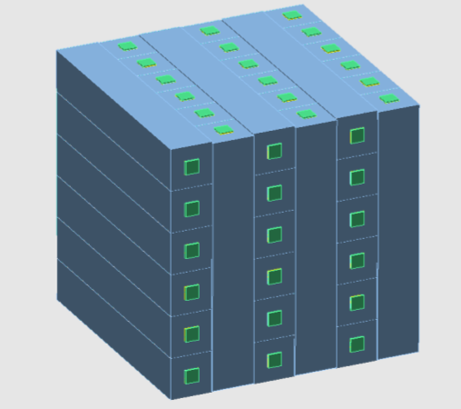
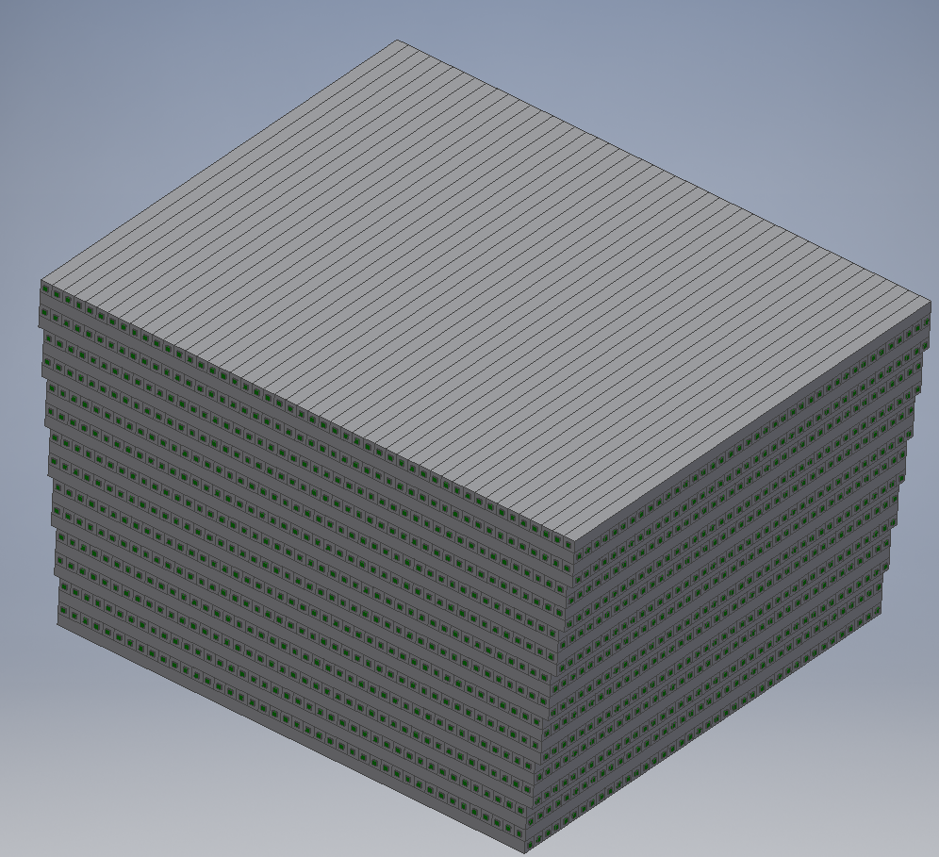
ECAL的机械方案(概念)设计
探测器模块的工程设计优化 形状及排布的优化
说明：由物理模型的长方体，变成了阶梯型
直径方向：
28层
X
Y
每4层1组
共7组
物理模拟图
工程优化图
排布：
1. 垂直于轴向的单个晶体条，数量每层都相等
2. 平行于轴向的单个晶体条，数量随长度变化而变化
X(圆周方向)：长度阶梯式变化
Y( 轴 向 )：等长，不变

Slide 6
ECAL的机械方案(概念)设计
探测器模块的工程设计优化 尺寸的优化
X(圆周方向)：420，430，440，450，460，470，480 mm
Y( 轴 向 )：400 mm
每层晶体条的数量：(从内向外)
第一组：40X2 + 42X2 = 164
第二组：40X2 + 43X2 = 166
第三组：40X2 + 44X2 = 168
第四组：40X2 + 45X2 = 170
第五组：40X2 + 46X2 = 172
第六组：40X2 + 47X2 = 174
第七组：40X2 + 48X2 = 176
总数量：
1190
总重量：
380 kg
X
Y
说明：
每四层一组，从内向外，圆周方向的长度每组递增10mm

Slide 7
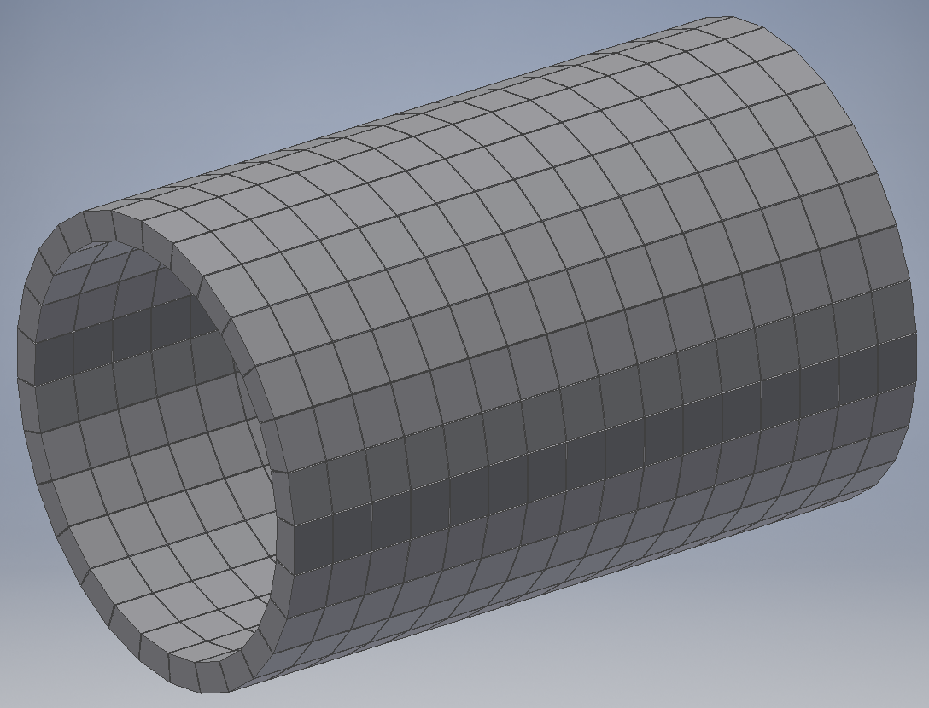
ECAL的机械方案(概念)设计
优化的探测器模块组装的整体探测器
模块数量：
圆周方向：28
轴向：16
总数量：448
晶体条数量：533120
总重：约170吨

Slide 8
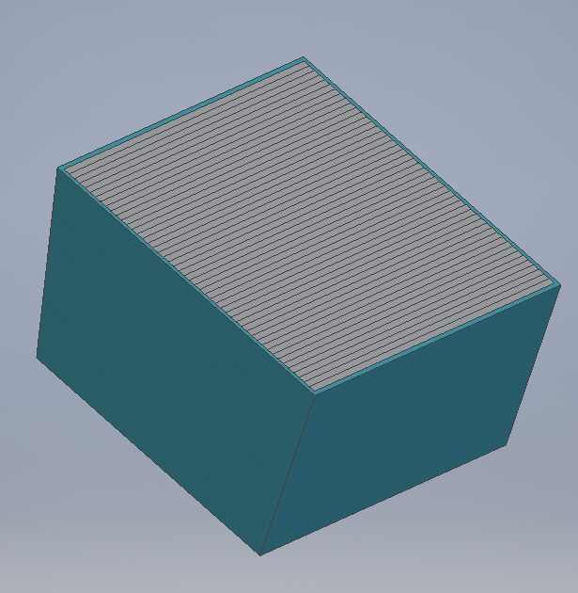
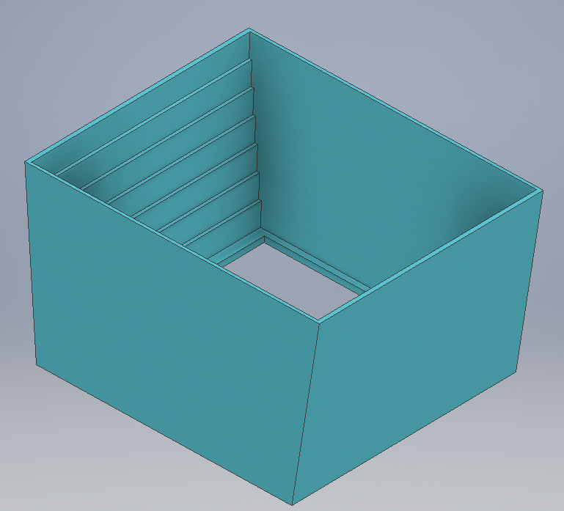
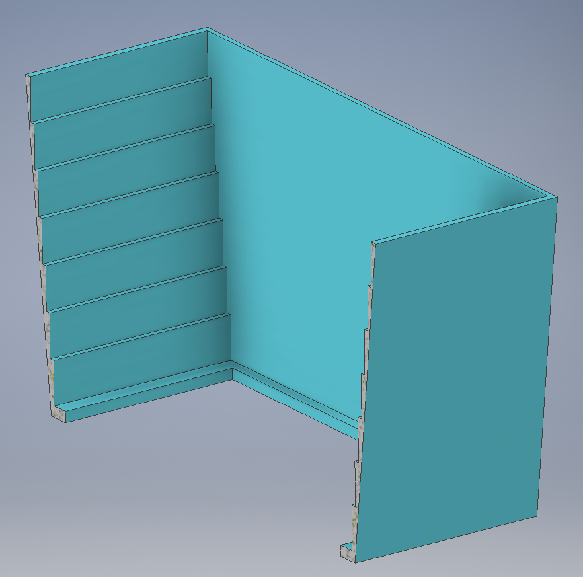
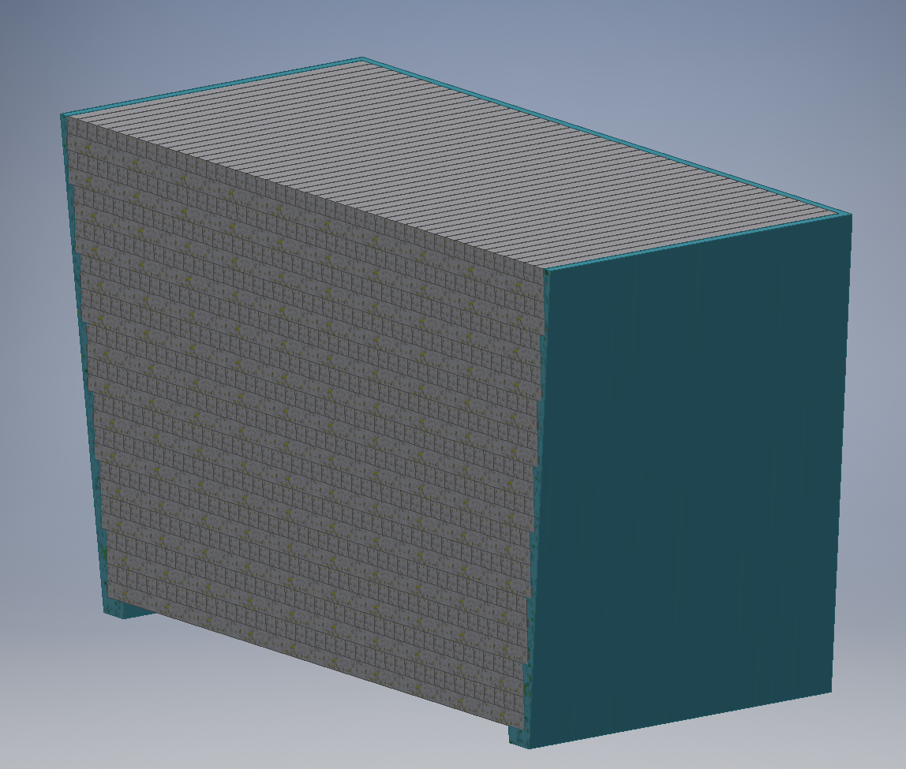
ECAL的机械方案(概念)设计
探测器模块的组装及支撑
每四层，一个阶梯支撑
筋板厚度：
10mm

Slide 9
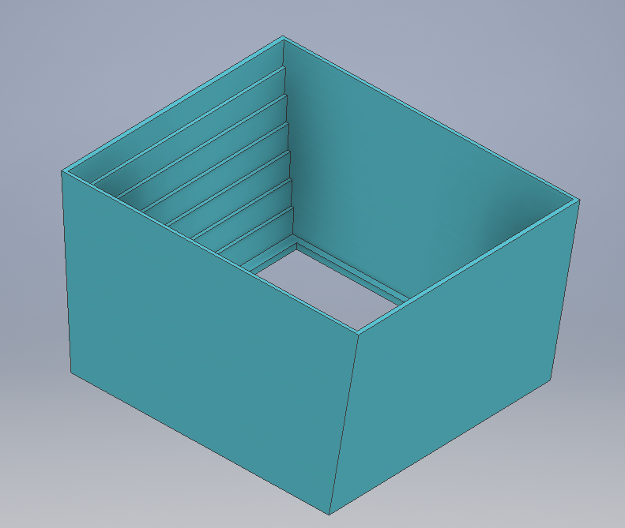
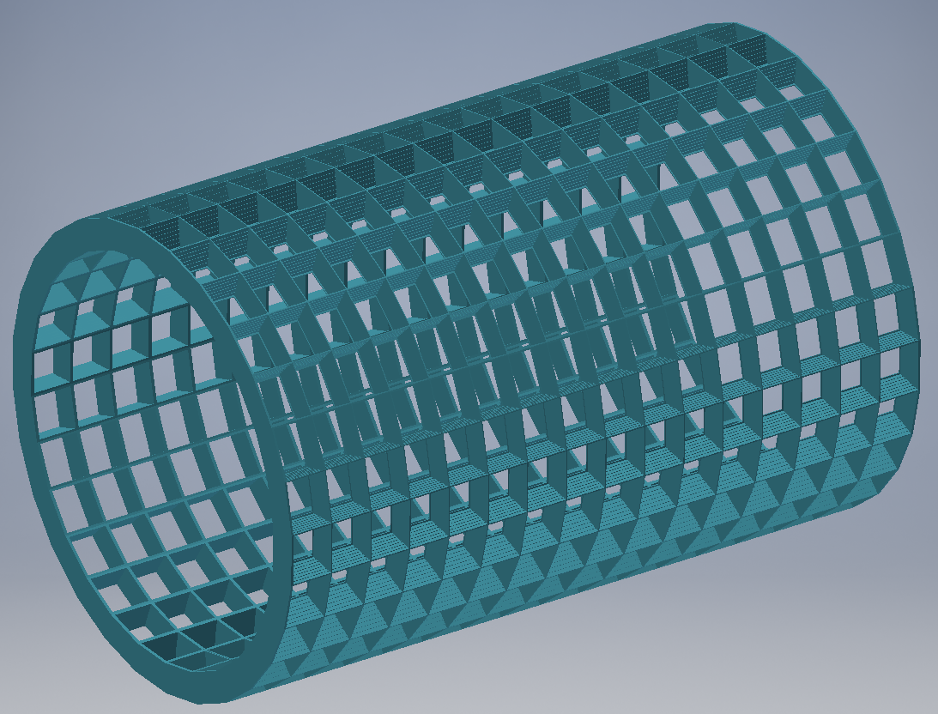
ECAL的机械方案(概念)设计
整体探测器支架 --- 蜂窝结构
长度：20X2 + 15X10 + 400X16 = 6590 (参考：6700)
支架重量：
铝: 4.5吨
碳纤维: 3 吨

Slide 10
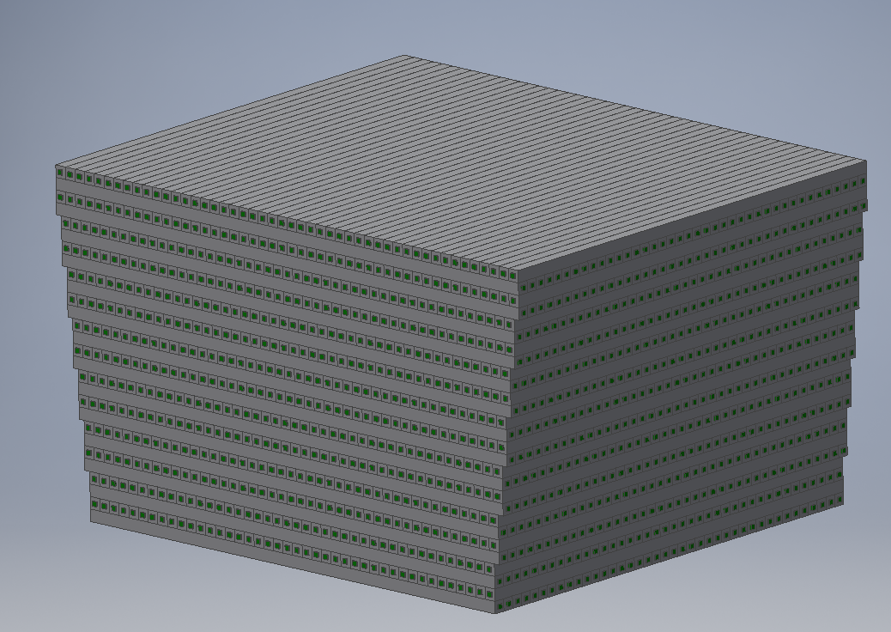
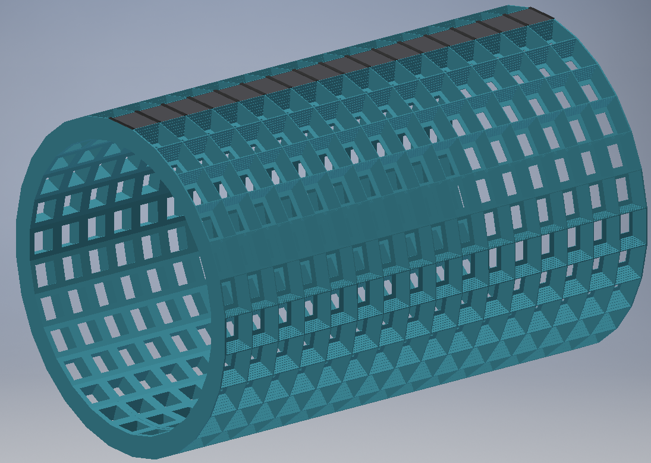
ECAL的机械方案(概念)设计
整体探测器的组装
280mm
400mm
第一步：
先装轴向顶部一排的探测器，然后，
用压条压紧
第二步：
旋转28分之1的角度，安装第二排
第三步：
依此类推，安装剩余的探测器模块，
直至全部安装完成

Slide 11
谢 谢！

